Slide 1
Раздел 1. Общая характеристика психологии как науки

Slide 2
Психологическая компетентность
Психологическая компетентность – умение изучать себя и другого человека. Психологически познать человека – получить информацию о его психологических особенностях, понять внутреннее состояние и на основании этих знаний предсказать его действия, поступки и поведение.
Личностная психологическая компетентность – ЗУН достижения личного успеха.
Профессиональная психологическая компетентность – ЗУН достижения профессионального успеха

Slide 3
Общие источники психологических знаний
Родители/родственники. Собственный опыт восприятия
Практические дела и продукты деятельности. Оценка, сравнение с другими, что влияет на самооценку ЗУН и других качеств.
Критические жизненные ситуации. тесты
Произведения науки, литературы и искусства

Slide 4
Психология как наука
Психология – наука о закономерностях развития и функционирования психики как особой формы жизнедеятельности. Научное исследование поведения и внутренних психических процессов, а также практическое применение получаемых знаний.
Слово «психология» образовано из 2х греческих слов: psyche – душа, logos – наука, знание, изучение, т.е. буквально означает «наука о душе» .

Slide 5
Предмет изучения психологии
Психика. Факты психической жизни, психологические закономерности, и человеческая индивидуальность.
Психические процессы (восприятие, внимание, память, мышление), психические свойства (решительность, импульсивность, уравновешенность), психические состояния (апатии, тоски, стресса и т.д.)
Личность – поведение, развитие личности
Общение и деятельность – формы МЛО, социального взаимодействия.

Slide 6
Задачи психологии
1. Определить основные закономерности развития психики и личности как субъекта деятельности
2. Установить зависимости психических явлений от объективных условий жизни и деятельности человека. Выяснить механизмы социализации и профессионализации развивающейся личности
4. Использовать знания с целью повышения эффективности отраслей практики и практики психологической службы.

Slide 7
Принципы психологии
Принцип детерминизма (причинной обусловленности) закономерная зависимость психических явлений от порождающих факторов. Психика обусловлена объективной действительностью. Все психические явления обусловлены деятельностью мозга. Психика определяется образом жизни.
Принцип развития (генетический приницип) психика постоянно развивается и изменяется. Характеристика явления возможна при выяснении его особенностей в данный момент, истории его возникновения и перспективы его изменений.

Slide 8
Принципы психологии
3. Принцип объективности. Проверка изучаемых закономерностей на практике. Объективность изучения психики. Исследование психических явлений в человеческой деятельности. Рассмотрение психических феноменов в развитии.
4. Принцип связи сознания и деятельности. Деятельность – форма активности сознания. Сознание – результат поведения и деятельности. Сознание образует внутренний план деятельности. Изменение содержания деятельности способствует формированию качественно нового уровня сознания.

Slide 9
Принципы психологии
5. Принцип единства теории и практики
6. Вероятностный подход. Вероятностный характер психической деятельности. Вероятностный тип связи между психическими явлениями и иными факторами.

Slide 10
Связь психологии с другими науками
Социальные науки- история,этнография, социология, педагогика
Естественные науки: биология, физиология, нейрофизиология и др.
Философские науки: философия,обществоведение и др.
Психология
Технические науки: кибернетика, бионика и др

Slide 11
ВОЗНИКНОВЕНИЕ И РАЗВИТИЕ ПСИХОЛОГИИ КАК НАУКИ.
1 ЭТАП ПСИХОЛОГИЯ КАК НАУКА О ДУШЕ
Такое определение психологии было дано более двух тысяч лет назад. Наличием души пытались объяснить все непонятные явления в жизни человека
2 ЭТАП ПСИХОЛОГИЯ КАК НАУКА О СОЗНАНИИ
Возникает в 17 веке в связи с развитием естественных наук. Способность думать, чувствовать, желать назвали сознанием Основным методом изучения считалось наблюдение человека за самим собой и описание фактов.

Slide 12
ВОЗНИКНОВЕНИЕ И РАЗВИТИЕ ПСИХОЛОГИИ КАК НАУКИ.
3 ЭТАП ПСИХОЛОГИЯ КАК НАУКА О ПОВЕДЕНИИ
Возникает в 20 веке. Задачи психологии - наблюдение за тем, что можно непосредственно увидеть, а именно поведение, поступки, реакции человека. Мотивы, вызывающие поступки , не учитывались.
4 ЭТАП ПСИХОЛОГИЯ КАК НАУКА, ИЗУЧАЮЩАЯ ФАКТЫ, ЗАКОНОМЕРНОСТИ И МЕХАНИЗМЫ ПСИХИКИ
История психологии как экспериментальной науки начинается в 1879 году основанием в Лейпциге немецким психологом Вильгельмом Вундтом первой в мире экспериментальной психологической лаборатории. В 1885 году В.М. Бехтерев организовал подобную лабораторию в России.

Slide 13
1 этап. Донаучный период. Психология как наука о душе
Первые научные представления о психике возникли в Древнем мире (Индия, Китай, Египет, Вавилон, Греция) в недрах философии и были продиктованы запросами общественной практики, лечения и воспитания.
Первые представления о психике были связаны с анимизмом (лат. анима – дух, душа) – древнейшими взглядами, согласно которым у всего, что существует на свете, есть душа. Душа понималась как независимая от тела сущность, управляющая всеми живыми и неживыми предметами.

Slide 14
Идеализм или материализм.
Так, древнегреческие философы-материалисты Демокрит, Эпикур, древнеримский философ Лукреций понимали душу человека как разновидность материи, телесное образование, состоящее из шаровидных, мелких и наиболее подвижных атомов.
Философ-идеалист Платон (427-347 гг. до н. э.) понимал душу человека как нечто божественное, отличающееся от тела, как образ и истечение универсальной мировой души.. Платон полагал, что душа у человека существует прежде, чем она вступает в соединение с телом, обитая обособленно в высшем мире, где познает идеи – вечные и неизменные сущности.

Slide 15
Психология как наука о душе
Первым собственно психологическим научным трудом (но еще в рамках донаучной психологии), стал трактат «О душе» древнегреческого философа Аристотеля.
В нем автор выделил три души: растительную, животную и разумную, или человеческую, имеющую божественное происхождение.
По его определению, душа есть не тело, но и неотделимая от тела сущность: это форма, функция и цель живого тела.
Главная функция души, по Аристотелю, реализация биологического существования организма.

Slide 16
2 этап Психология как наука о сознании.
С XVII века начинается новая эпоха в развитии психологического знания. Она характеризуется попытками осмыслить душевный мир человека преимущественно с общефилософских, умозрительных позиций, без необходимой экспериментальной базы.
Р. Декарт открывает рефлекторную природу поведения, а понятие о душе преобразует в нетеологическое понятие о сознании как непосредственном знании субъекта о собственных психических актах.
Учение об ассоциации как закономерной связи психических явлений, определяемой связью телесных явлений (Р. Декарт, Т. Гоббс), об аффектах (Б. Спиноза), об апперцепции и бессознательном (Г. Лейбниц), о происхождении знания из индивидуального чувственного опыта (Дж. Локк).

Slide 17
3 этап Психология как наука о поведении
Выделение психологии в самостоятельную науку произошло в 60-70-х годах XIX в. Оно было связано с созданием специальных научно-исследовательских учреждений – психологических лабораторий и институтов, кафедр в высших учебных заведениях, а также с внедрением эксперимента для изучения психических явлений.
Эволюционная теория Ч. Дарвина.
Первым вариантом экспериментальной психологии как самостоятельной научной дисциплины явилась физиологическая психология немецкого ученого В. Вундта (1832-1920), создателя первой в мире психологической лаборатории 1879 г.

Slide 18
4 этап Становление психологии в России
Основоположником отечественной научной психологии считается И. М. Сеченов (1829-1905). В его книге "Рефлексы головного мозга" (1863) основные психологические процессы получают физиологическую трактовку. Рефлекторная природа психического отражения и поведения. Их схема такая же, что и у рефлексов: они берут начало во внешнем воздействии- возбуждением, продолжаются центральной нервной деятельностью и заканчиваются ответной деятельностью – движением, поступком, речью. Психика оказывается внутри рефлекса сложным центральным звеном.

Slide 19
4 этап Становление психологии в России
В начале ХХ в. в нашей стране Владимир Михайлович Бехтерев (1857-1927) _ крупный российский физиолог, невропатолог, психиатр, психолог. Он основал первую в России экспериментально- психологическую лабораторию (1885), а затем Психоневрологический институт.
Опираясь на выдвинутую и. М. Сеченовым рефлекторную концепцию психической деятельности, В. М. Бехтерев разработал естественно-научную теорию поведения.
Он исследовал личность на основе комплексного изучения мозга физиологическими, анатомическими и психологическими методами, позже - через попытку создания комплексной науки о человеке и обществе (получившей название рефлексологии). Крупнейшим вкладом в науку стали работы В. М. Бехтерева в области морфологии мозга.

Slide 20
Современные подходы психологии Психоанализ (Психодинамический подход)
Понятие бессознательного как движущая сила развития человека.
Согласно учению Фрейда, психика содержит, три образования: «Я», «Сверх–Я», «Оно». Две последние системы локализованы в слое первичного психического процесса – в бессознательном.
З. Фрейд ввел в психологию ряд важных тем: бессознательная мотивация, защитные механизмы психики, роль сексуальности в ней, влияние детских психических травм на поведение в зрелом возрасте и ряд других.
Неофрейдизм - А. Адлер, К. Хорни, Э. Фромм, Г. Салливан
Аналитическая психология - К.Г.Юнг
Трансперсональная психология – С. Гроф

Slide 21
Бихевиоризм
Основоположником бихевиоризма (от англ. «бихевиор» - поведение) был американский ученый Д. Уотсон.
По его мнению, психология как наука должна заниматься не сознанием, душевными явлениями, которые недоступны научному наблюдению, а поведением.
Формула: Стимул – реакция

Slide 22
Психофизиологические механизмы поведения
1. Оперантное обусловливание (Б.Скиннер) — активное поведение, которому человек обучается в определенной ситуации.
Б. Скиннер показал, что поведение у человека может формироваться не только случайным образом, но и целенаправленно, постепенно за счет подкрепляющих факторов. Обучение - формирование поведения путем последовательных приближений.
Подкрепление тем успешнее, чем оно ближе по времени к действию. Как мы знаем, есть позитивное и отрицательное подкрепление, наказание.

Slide 23
Типы оперантного обусловливания
Э. Торндайк — «Закон эффекта» - метод проб и ошибок.
Этот закон утверждает, что когда после поведения следуют приятные последствия, появляется тенденция к его повторению, а если следуют неприятные или неудовлетворительные последствия, происходит отказ от повторения.
Эффективность навыка определяется поощрением.

Slide 24
Когнитивная психология (от лат. «когнито» - знание). Изучает познавательные процессы человеческого сознания. До 50-х годов доминировал бихевиоризм. Когнитивисты исследуют восприятие, память, мышление, решение задач, принятие решений и задач.
1950-1970 гг. время когнитивной революции, где созданы научные модели и методики.
Представители этого направления У. Найссер
Для них центральным становится вопрос об организации знания в памяти субъекта, о соотношении вербальных (словесных) и образных компонентов в процессах запоминания и мышления. Активность человека связанная с приобретением, организацией применением знаний.
Когниция - акт познания, выраженный в форме эмоции, поступка, идеи убеждения, ценности и установки.

Slide 25
Гуманистическая психология. Ее представители Г. Оллпорт, Г.А. Мюррей, Г. Мэрфи, К. Роджерс, А. Маслоу предметом психологических исследований считают здоровую творческую личность человека.
Согласно гуманистической психологии, цель такой личности – самоосуществление, рост конструктивного начала человеческого «Я». Человек открыт миру и наделен стремлением к непрерывному развитию и самореализации. Любовь, творчество, высшие ценность, смысл – именно эти понятия характеризуют базисные потребности человека.

Slide 26
Отечественная психология.
Теория деятельности - система методологических и теоретических принципов изучения психических феноменов. Основным предметом исследования признается деятельность, опосредствующая все психические процессы. Данный подход начал формироваться в отечественной психологии в 20–е гг. ХХ в. В 1930–е гг. было предложено две трактовки деятельностного подхода в психологии — С.Л. Рубинштейна (1889–1960), который сформулировал принцип единства сознания и деятельности, и А.Н. Леонтьева (1903–1979), который разработал проблему общности строения внешней и внутренней деятельности. Л.С. Выготский ввел понятие о высших психических функциях как специфически человеческой, социально обусловленной форме психики, а также заложил основу культурно-исторической концепции психического развития человека.

Slide 27
Задание для семинара
Учебник Пол Клейман Психология. Люди, концепции, эксперименты. М.: 2018 г.
Выбрать ученого, изучить его личность, вклад в психологию и представить его от первого лица.

Slide 28
Методы исследования в психологии
Методы - это правила и процедуры, с помощью которых устанавливается связь между фактами, гипотезами и теориями.
Как экспериментальная наука психология широко использует объективные методы исследования: лабораторный эксперимент, который позволяет точно квалифицировать и количественно оценить изучаемые процессы;
наблюдение (в том числе в специально созданных условиях); сравнительно-генетический метод; интервьюирование; анкетирование и другие методы.

Slide 29
Наблюдение
Наблюдение – научно – целенаправленное и определенным образом фиксируемое восприятие исследуемого объекта.
Цель: получение сведений о психическом явлении в «чистом» виде.
Сбор первичной информации, не требующей большой выборки
Оценка фактов, полученных с помощью других методов (например, анкетирования)
Проверка эффективности рекомендаций
Типичные ошибки наблюдения:
Гало-эффект – основан на обобщенном впечатлении наблюдателя
Эффект снисхождения – тенденция давать слишком положительную оценку наблюдаемым событиям
Ошибка контраста – склонность наблюдать противоположные себе черты

Slide 30
Эксперимент в психологии состоит в том, что ученый (экспериментатор) намеренно создает и видоизменяет условия, в которых действует изучаемый человек (испытуемый), ставит перед ним определенные задачи и по тому, как они решаются, судит о возникающих при этом процессах и явлениях. Проводя исследование при одинаковых условиях с разными испытуемыми, экспериментатор может установить, к примеру, возрастные и индивидуальные особенности протекания психических процессов у каждого из них.

Slide 31
Полевой эксперимент проходит в естественных для изучаемого процесса условиях. Методика этого эксперимента требует подбора контрольных и экспериментальных групп с необходимым набором переменных. При этом члены группы (испытуемые) могут быть осведомлены либо не осведомлены о том, что они участвуют в эксперименте.
Лабораторный психологический эксперимент протекает в специально создаваемых и контролируемых условиях, как правило, с применением специальной аппаратуры и приборов. Первоначальным объектом лабораторного эксперимента выступили элементарные психические процессы: ощущения, восприятия, скорость реакции.

Slide 32
Тюремный эксперимент Зимбардо.
Эксперимент, который был проведён в 1971 году в Стэнфордском университете Филиппом Зимбардо. Эксперимент представляет собой психологическое исследование реакции человека на ограничение свободы, на условия тюремной жизни и на влияние навязанной социальной роли на поведение.
Добровольцы играли роли охранников и заключенных и жили в условной тюрьме, устроенной в подвале факультета психологии. Заключенные и охранники быстро приспособились к своим ролям, и, вопреки ожиданиям, стали возникать по-настоящему опасные ситуации. В каждом третьем охраннике обнаружились садистские наклонности, а заключенные были сильно морально травмированы и двое раньше времени были исключены из эксперимента. Эксперимент был закончен раньше времени.

Slide 33
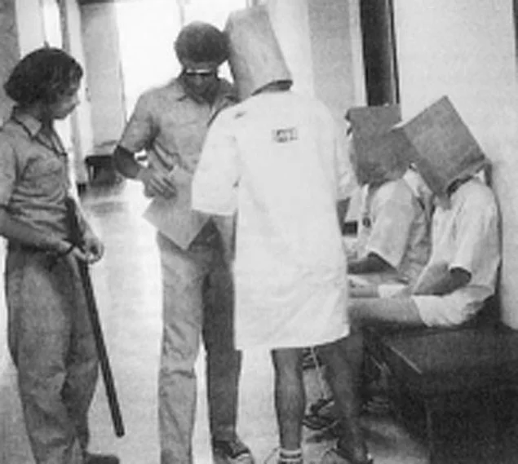

Slide 34
Эксперимент Милгрэма
Классический эксперимент в социальной психологии, впервые описанный в 1963 году психологом Стэнли Милгрэмом из Йельского университета в статье «Подчинение: исследование поведения».
В своём эксперименте Милгрэм пытался прояснить вопрос: сколько страданий готовы причинить обыкновенные люди другим, совершенно невинным людям, если подобное причинение боли входит в их рабочие обязанности? В нем была продемонстрирована неспособность испытуемых открыто противостоять «начальнику» (в данном случае исследователю, одетому в лабораторный халат), который приказывал им выполнять задание, несмотря на сильные страдания, причиняемые другому участнику эксперимента (в реальности подсадному актёру). Результаты эксперимента показали, что необходимость повиновения авторитетам укоренена в нашем сознании настолько глубоко, что испытуемые продолжали выполнять указания несмотря на моральные страдания и сильный внутренний конфликт.

Slide 35
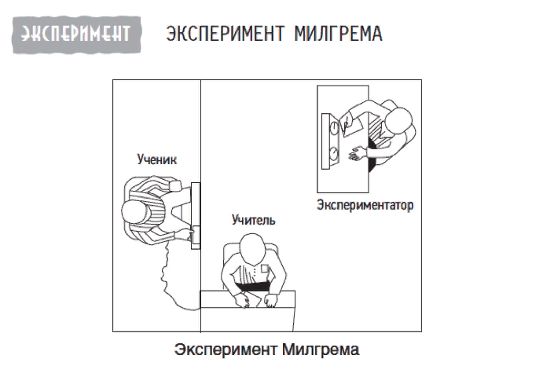
Эксперимент Милгрэма

Slide 36
Эксперимент Аша на конформизм
В 50-х годах прошлого столетия психолог Соломон Аш провел ряд экспериментов, разработанных, чтобы продемонстрировать власть подражания в группах.
Их разделили на группы по 2-7 человек. Один человек в группе был испытуемым, а остальные — помощниками Аша. Сначала помощники отвечали на все вопросы правильно, так же как и испытуемый, но потом стали единогласно утверждать неверные ответы. Практически 75% испытуемых согласились со мнением большинства, по крайней мере, единожды.

Slide 37
Эксперимент с куклой Бобо
В знаменитом эксперименте, известном под названием «Кукла Бобо», Альберт Бандура и его коллеги сумели продемонстрировать один из путей изучения агрессии у детей. Теория Бандуры предполагает, что формирование агрессии у детей происходит посредством наблюдения и взаимодействия с другими людьми.
Если моделью была женщина у девочек преобладала вербальная агрессия, если мужчина – физическая агрессия.
Мальчики чаще имитировали модели поведения, наблюдаемые у представителей своего пола.
Таким образом Бандура опроверг положение бихевиористов о том, что поведение зависит от вознаграждения или наказания.

Slide 38
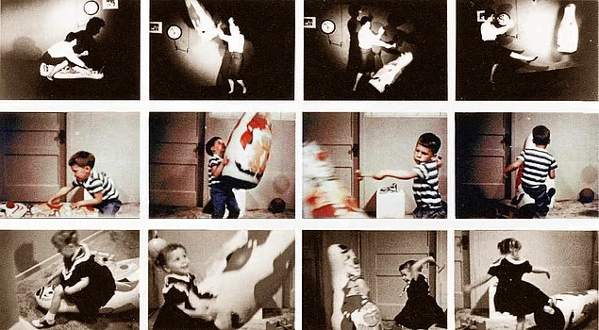

Slide 39
Проективные методы исследования
Пятна Роршаха
Испытуемому предлагается какой-либо аморфный материал, которому он должен придать смысл. Примером может служить методика Роршаха, состоящая из 10 таблиц, на которых изображены симметричные одноцветные и полихромные изображения — пятна, которые легко получить, нанеся на лист бумаги немного чернил или краску, а затем перегнув этот лист пополам.
Обследуемому задается только один вопрос: «Что это может быть, на что это похоже?» Полагается, что в процессе интерпретации изображений, придания им смысла испытуемый проецирует свои внутренние установки, стремления и ожидания на тестовый материал.

Slide 40
Проективные методы исследования

Slide 42
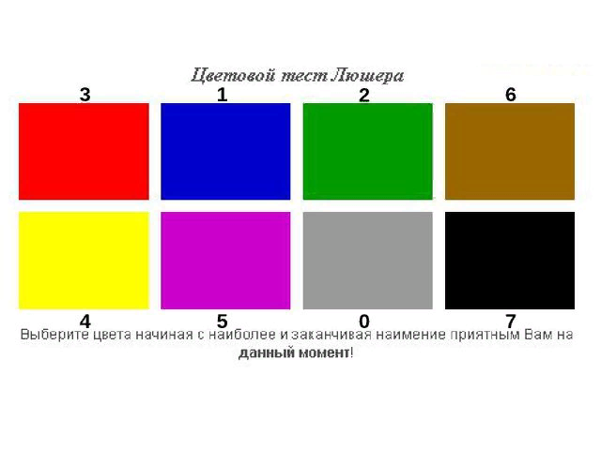
Методы психодиагностического исследования Цветовой тест Люшера

Slide 43
Методы психодиагностического исследования
Упражнение «Интервью»
Возьмите интервью у друг друга в течение 10 минут
Ваша задача выявит 3 различия ( интересы, взгляды, желания, знания, опыт и другое)
Упражнение по гештальт

Slide 44
1. СРС 1.1 Задание . Составить глоссарий по Методам психодиагностического исследования
Опрос – интервью, анкетирование
Анализ продуктов деятельности
Контент-анализ
Моделирование
Тестирование

Slide 45
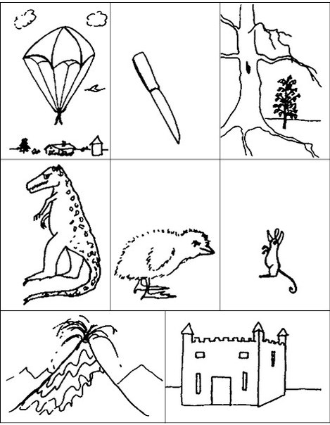
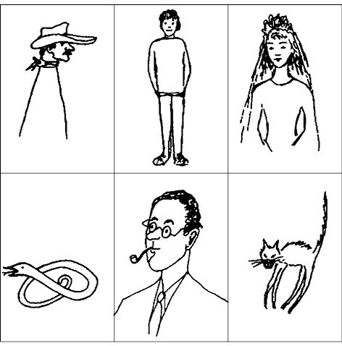
Методы психодиагностического исследования Тест Сильвер

Slide 46
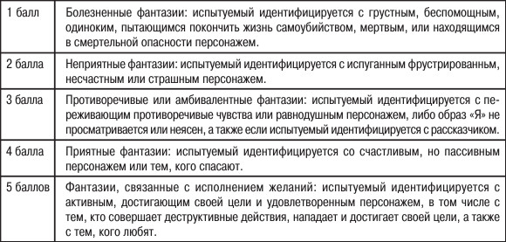
Методы психодиагностического исследования Тест Сильвер

Slide 47
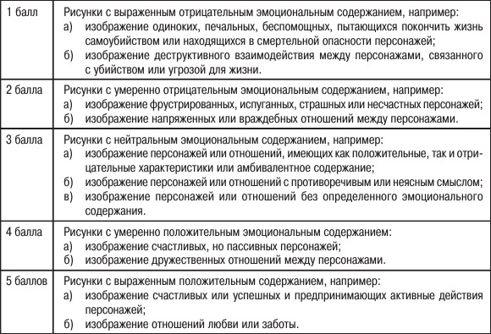
Методы психодиагностического исследования Тест Сильвер

